Slide 1
5° GRADE ONLINE TEST WEEK N°32 DATE: NOVEMBER 5 th , 2020
Colegio Jean Piaget
Mi escuela, un lugar para aprender y crecer en un ambiente saludable
Miss Pía Cáceres G.

Slide 2
ASIGNATURA /CURSO | Inglés 5°
NOMBRE DEL PROFESOR/A | Pía Cáceres González
OBJETIVO DE APRENDIZAJE PRIORIZACIÓN NIVEL 1 | OA 5 Leer y demostrar comprensión de textos adaptados y auténticos simples, no literarios, que contengan palabras de uso frecuente, familias de palabras, repetición de palabras y frases, estén acompañados de abundante apoyo visual, y estén relacionados con los temas y las siguientes funciones del año: › saludar y despedirse › solicitar y entregar información personal y de temas familiares › describir personas, objetos y su posición, lugares, acciones cotidianas y clima › expresar gustos, preferencias, cantidades y posesiones
INDICADORES DE EVALUACIÓN PARA OA | -Recuentan las ideas generales del texto por medio de ilustraciones y oraciones simples con el apoyo de organizadores gráficos. -Ordenan hechos de un texto leído mediante oraciones simples, con el apoyo de organizadores gráficos -Leen en voz alta o en silencio. - Responden preguntas simples asociadas a palabras y expresiones presentes en el texto.
CONTENIDO /HABILIDADES | Contenido: Evaluación formativa n°3 Habilidades :Comprensión auditiva de textos variados (como exposiciones orales, conversaciones, descripciones, instrucciones, procedimientos, narraciones, rimas y juegos de palabras, canciones), adaptados y auténticos breves y simples.
OBJETIVO DE LA CLASE | Evaluar aprendizajes de manera formativa los indicadores desarrollados en clase de semana 29,30 y 31
EVALUACIÓN | Se evaluará de forma formativa a través de evaluación en línea.

Slide 4
READ: “COOKING FOR PARENTS” WEEK N° 29
Tom: Oh no! What happened in this kitchen! What are you doing Anne?
Anne: Shhhh. Tom. I’m preparing a surprise for mom and dad.
Tom: Hmmmm.. Anyways, what are you making?
Anne: I’m making tomato pasta.
Tom: Wow, how do you make it?
Anne: First, boil water in a pot, and put pasta noddles in it.
Tom: Here! Here is your pasta noodles.
Anne: Oh.. Tom...
Tom: Oh. I’m so sorry. Let me clean it up.
Anne: Phew... What's next? Oh, I need to slice mushrooms, onions, and broccolis into small pieces.
Tom: Oh, Anne you should be careful with the knife~
Anne: Thanks for your concern, but I can’t focus on it if you keep walking around in the kitchen. Please stop!
Tom: Freeeze!
Anne; Thank you so much. Now, I need to stir-fry vegetables.
Tom: Anne, until when do I have to be like this?
Anne: Until the end of this cooking
Tom: Phew...
Anne: Tom~ Don’t move~
Anne: And, sprinkle some salts and peppers on the sauce. Mmmmm. It’s sweet, so delicious!
Tom: Anne, is there anything I can help?
Anne: Never. So now, pour noodles, vegetables and sauce in a frypan and stir it.
Tom: Let me add the parsleys! Tada~ It’s done!

Slide 5
VOCABULARY WEEK N° 30
Short: corto
Pretty: bonita
Get up: levanrse
Drive : conducir
Buy : comprar
Meat: carne
Cook: cocinar
Lunch: almuerzo
Break: tiempo libre
Tired: cansado

Slide 6
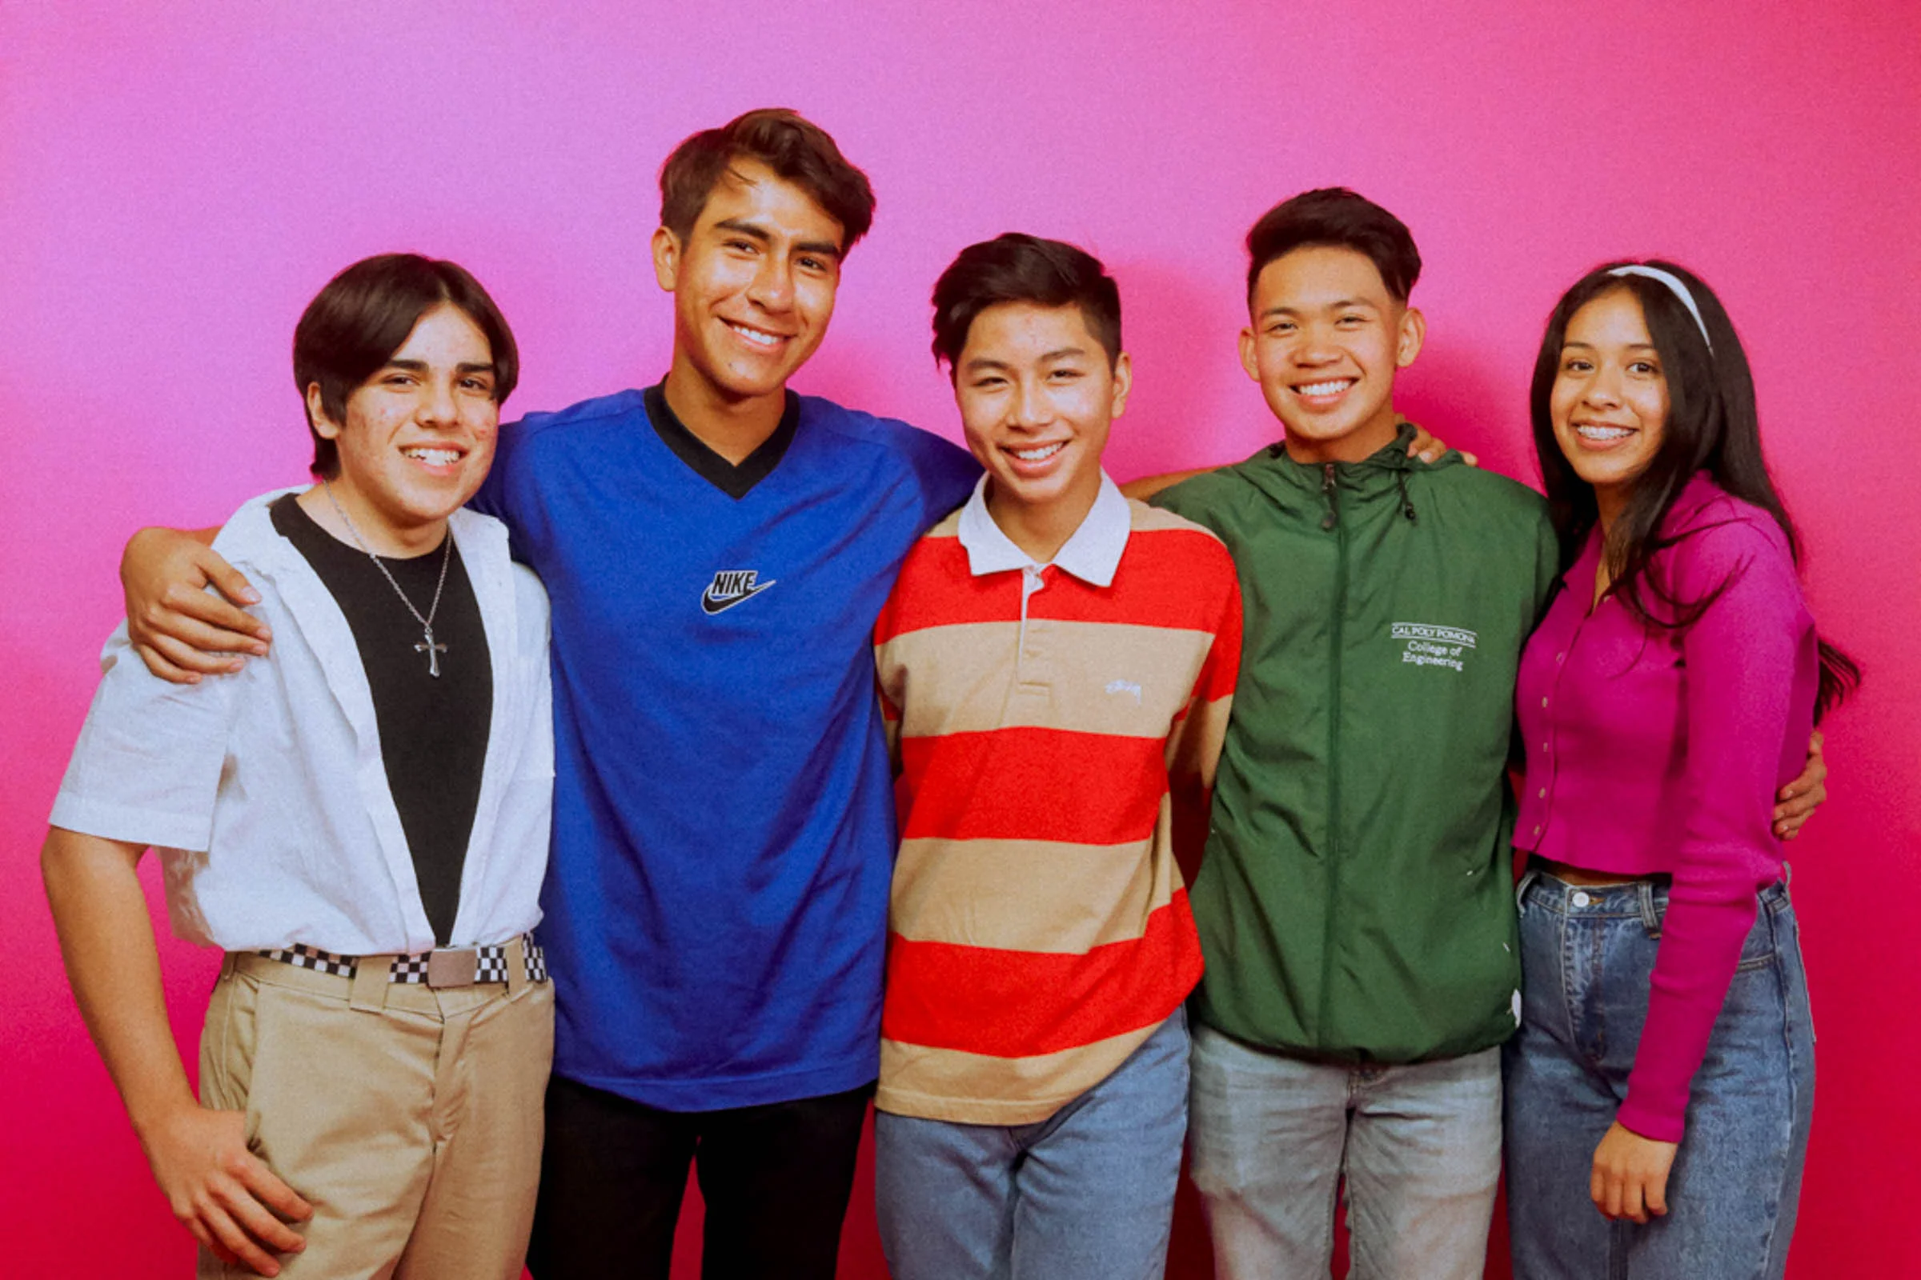
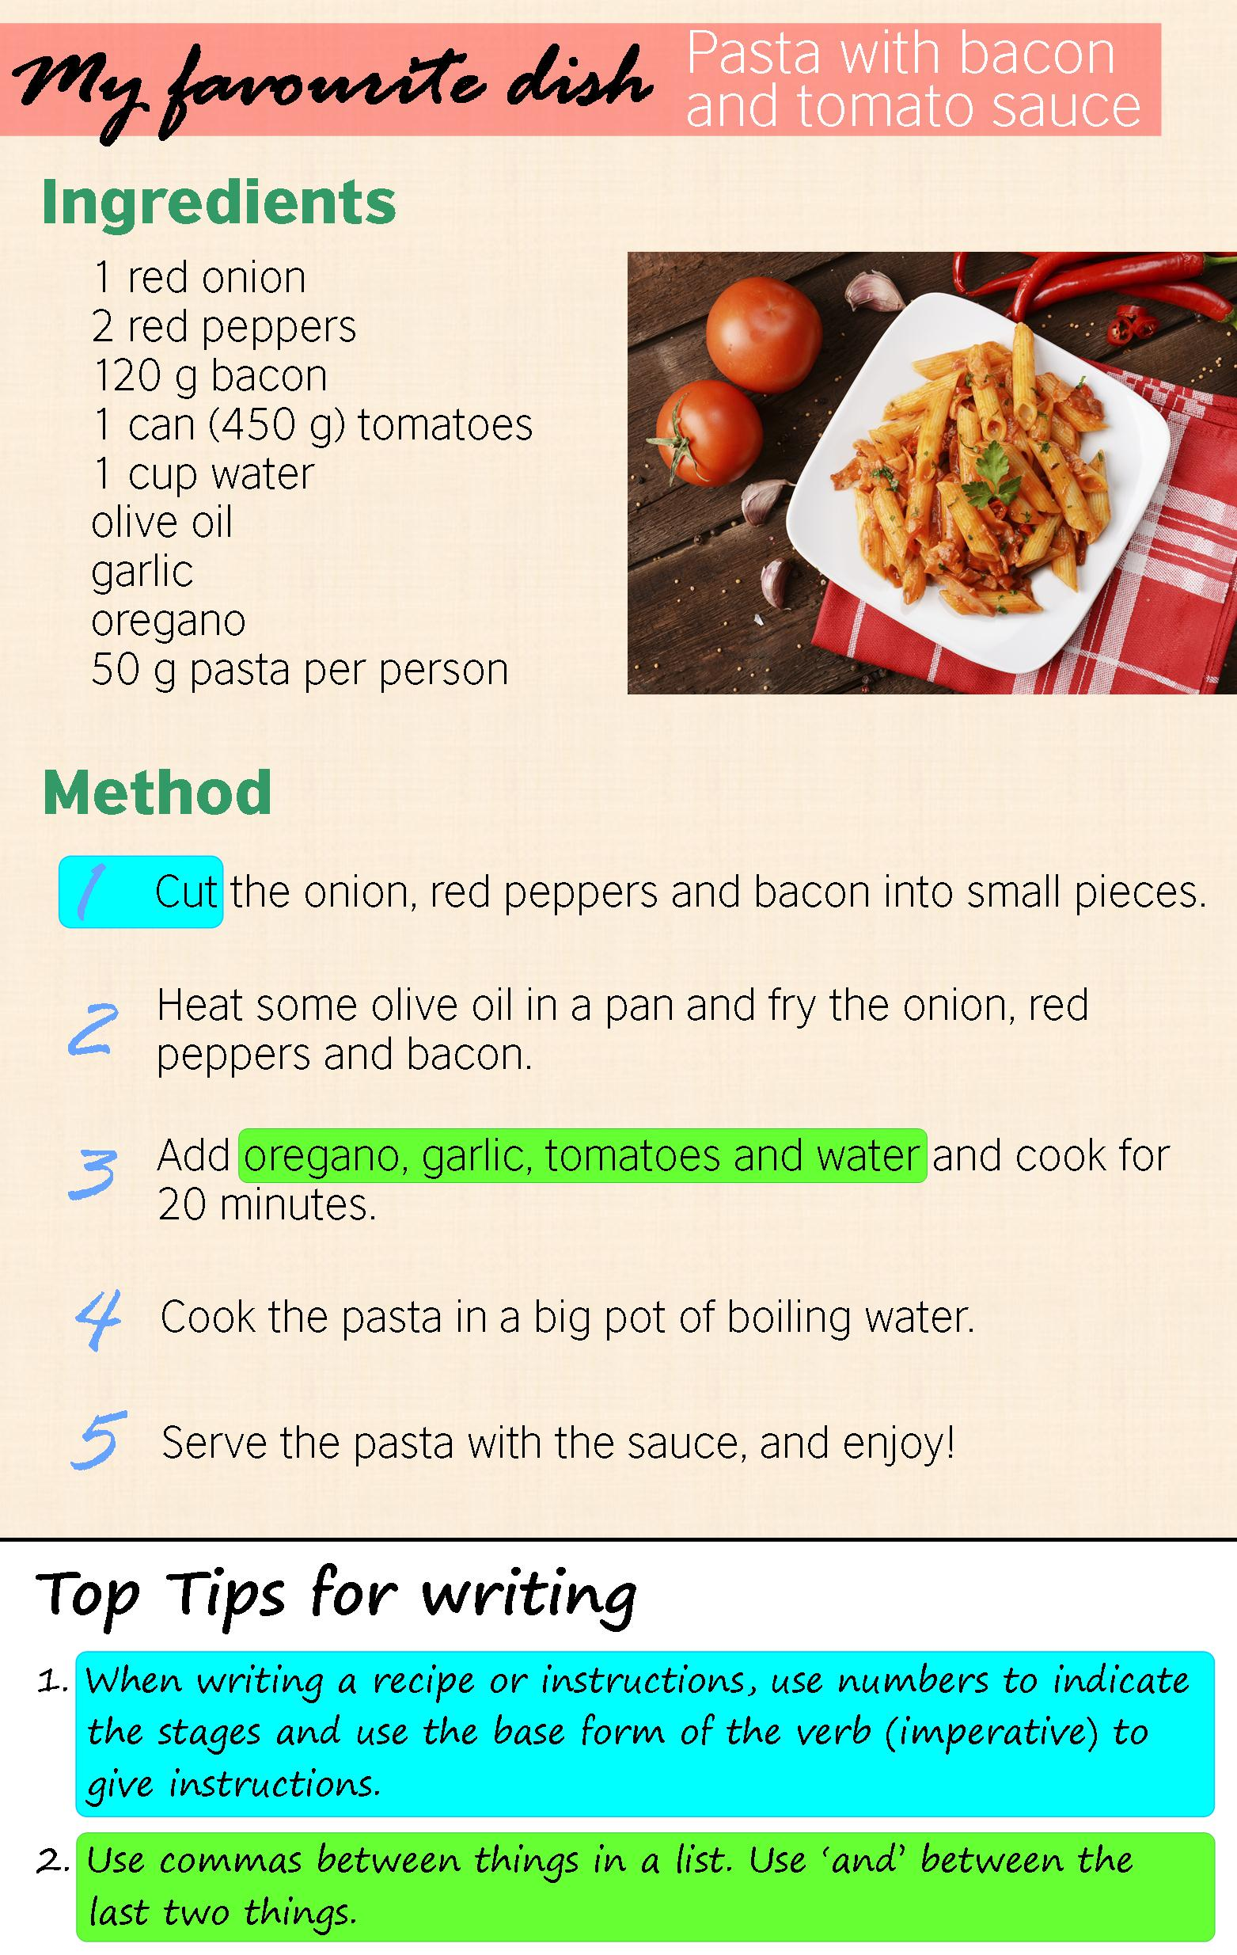
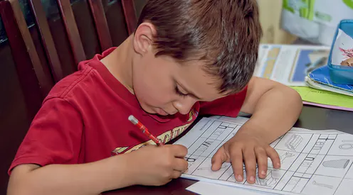
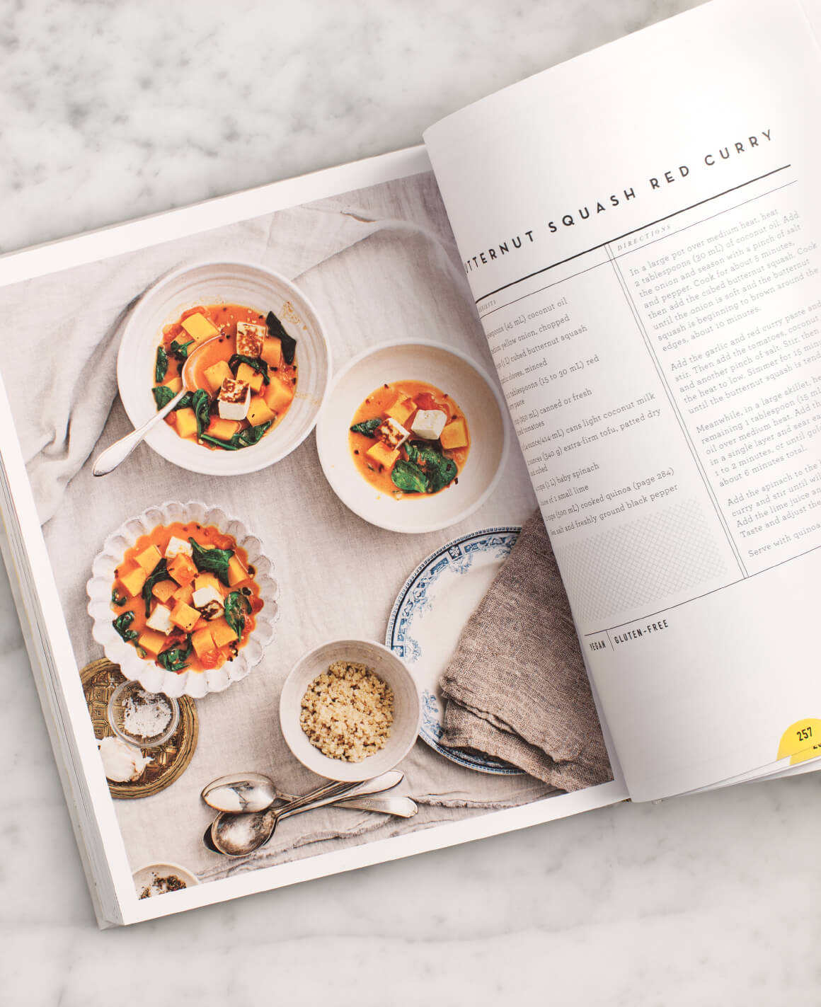
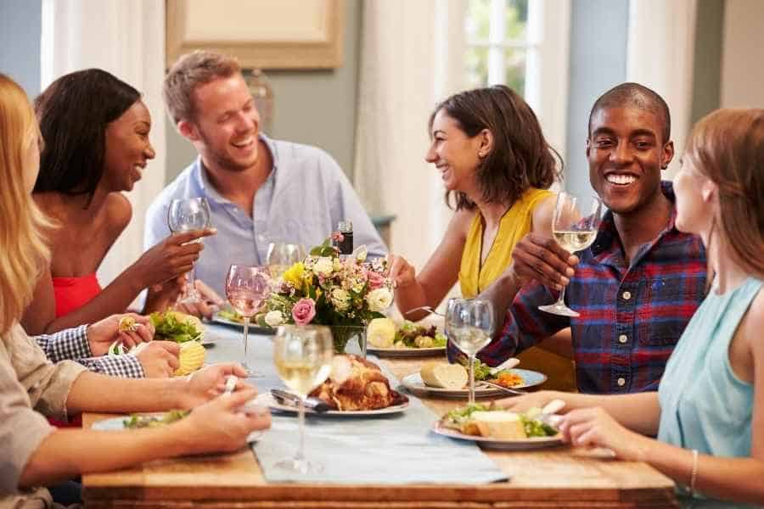
VOCABULARY WEEK N° 31
Teenager :
Homework:
Dinner:
Recipe:
Cook books:

